Slide 1
Организация воспитательной работы в СПб ГБ ПОУ «РКТК», в том числе в рамках дополнительного образования (из опыта работы)
Котова Н.Ю., методист

Slide 2
Задачи воспитательной работы СПб ГБ ПОУ «РКТК»
Совершенствование системы управления воспитательного процесса, развитие внутренний потенциал воспитательного пространства колледжа.
Содействие формированию патриота и гражданина, способного жить в новом демократическом обществе; формирование политической, правовой и антикоррупционной культуры личности; рост правосознания молодежи, их готовность противостоять проявлениям жестокости и насилия в молодежной среде
Координация и укрепление взаимодействия всех участников воспитательного процесса - студентов, педагогов, родителей, социальных партнеров, правоохранительных органов и т.д.
Развитие умения студентов работать в коллективе, обеспечивать его сплочение, эффективно общаться с коллегами, руководством, потребителями, ставить цели, мотивировать деятельность подчиненных, организовывать и контролировать их работу с принятием на себя ответственности за результат выполнения заданий, умения решать проблемы, оценивать риски и принимать решения в нестандартных ситуациях, самостоятельно определять задачи профессионального и личностного развития, заниматься самообразованием, осознанно планировать повышение квалификации

Slide 3
Задачи воспитательной работы СПб ГБ ПОУ «РКТК»
Поддержка творческой активности студентов во всех сферах деятельности, активизация студенческого самоуправления, создание условий для формирования лидерских качеств у студентов, умения организовывать собственную деятельность, определять методы и способы выполнения профессиональных задач, оценивать их эффективность и качество.
Воспитание ответственного и осознанного отношения к своему здоровью и здоровью окружающих, формирование потребности в здоровом образе жизни, воспитание нетерпимого отношения к табакокурению, наркотикам и алкоголизму.
Воспитание компетентного, социально и профессионально мобильного специалиста с развитой профессиональной мотивацией, понимающего сущность и социальную значимость своей будущей профессии/специальности, проявлять к ней устойчивый интерес, имеющего осуществлять поиск, анализ и оценку информации, необходимой для постановки и решения профессиональных задач, профессионального и личностного развития.
Осуществление психолого-педагогического сопровождения: студентов «группы риска», студентов, направленного на развитие у студентов психологических качеств, способствующих обеспечению личностной безопасности, способности эффективно противостоять кризисным и экстремальным ситуациям.

Slide 4
Направления деятельности
Гражданско-патриотическое направление
Профессионально-ориентирующее направление (развитие карьеры)
Спортивное и здоровьесберегающее направление
Экологическое направление
Студенческое самоуправление
Культурно-творческое направление
Бизнес-ориентирующее направление (молодежное предпринимательство)

Slide 5
Воспи-тание
Детский дом
Доброволь-чество
Дополни-тельное образование
Самоуправ-ление
Культурно-массовые меропиятия

Slide 6
Воспитательные задачи программ дополнительного образования
Патриотическое воспитание, активная гражданская позиция, приобщение к культурным и общечеловеческим ценностям (через содержание занятий)
Эстетическое воспитание (через содержание занятий)
Воспитание аккуратности (при выполнении работ)
Воспитание самостоятельности, инициативности (стимулирование самостоятельного выбора работ в рамках общей темы, поддержка инициативы)
Воспитание дисциплинированности (через повторяющуюся деятельность, например, комплекс упражнений)

Slide 7
Воспитательные задачи программ дополнительного образования
Воспитание критического мышления, способности объективно оценивать свою и чужую работу (через раскрытие требований к работе, деятельности)
Воспитание способности воспринимать и создавать новое и необычное (через содержание занятий)
Умение работать в коллективе, ответственность, взаимопомощь и взаимоподдержка (подгрупповая работа, в том числе с разделением ролей, выступления, соревнования, конкурсы, добровольческая деятельность)
Потребность в саморазвитии, самопознании (через саму суть студий / секций)
Здоровый образ жизни (через саму суть студий / секций)

Slide 8
Добровольчество и самоуправление: мероприятия
Выборы студенческих активов и членов Совета (на каждой учебной площадке и общего)
Всемирный день защиты животных
Волонтёрская акция «Международный день пожилых людей»
Международный день инвалидов
День неизвестного солдата
Городская добровольческая акция «Красная ленточка»
День добровольцев
Городская новогодняя добровольческая акция «Солнышко в ладошке»
День Российского студенчества

Slide 9
Добровольчество и самоуправление: мероприятия
День защитника Отечества
Международный женский день
Всемирный день воды
День космонавтики
День Земли
День местного самоуправления
День весны и труда
День Победы
Всероссийская акция «СТОП ВИЧ/СПИД»
Всемирный день без табака
Всемирный день окружающей среды

Slide 10
Традиционные культурно-массовые мероприятия
День знаний
Посвящение в студенты
День учителя
Новый год
День освобождения Ленинграда от блокады
День защитника Отечества
Международный женский день
День весны и труда
День Победы
День города
День России
Итоговые концерты, выставки, показы

Slide 11
Детский дом
Профориентационный проект СПб БОО «Возрождение» «Зачетный гость» (цикл встреч с успешными и талантливыми в своей области людьми, привлекающимися на добровольческой основе)
Походы в театр, музеи, посещение выставок
Спортивно-оздоровительные мероприятия: спортивные соревнования, спортивные секции, участие в труслете
Мероприятия духовно-нравственного характера: встречи с известными людьми, туристические поездки по святым местам и местам боевой славы, взаимодействие с Александро-Невской Лаврой, присутствие и участие в концертах посвященных праздничным и памятным датам

Slide 12
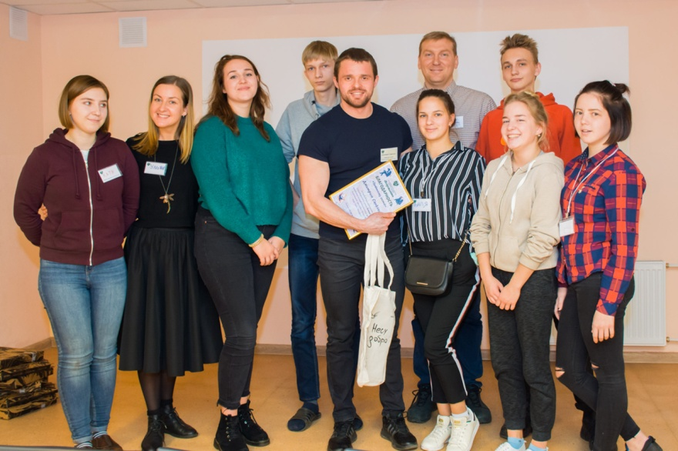
Зачётный гость: Дмитрий Сапёлкин
Бодибилдер, персональный тренер, чемпион кубка Санкт-Петербурга и кубка России, неоднократный призёр кубков и чемпионатов Санкт-Петербурга и Москвы

Slide 13
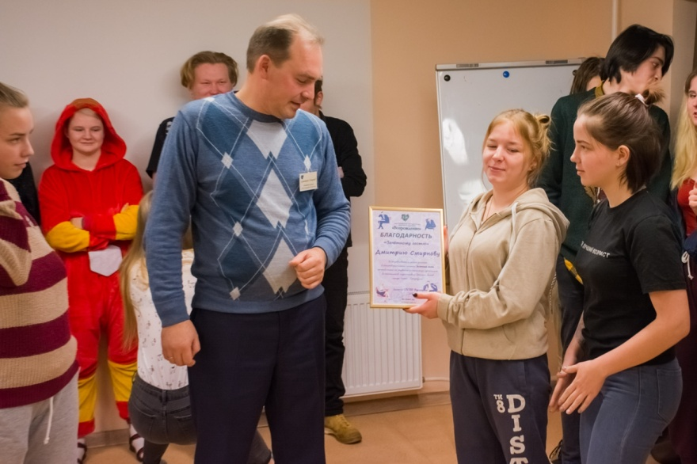
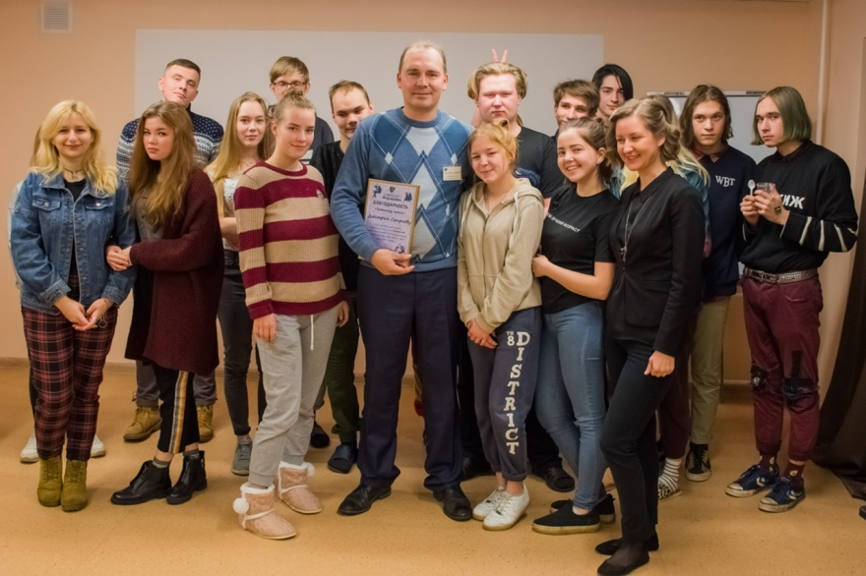
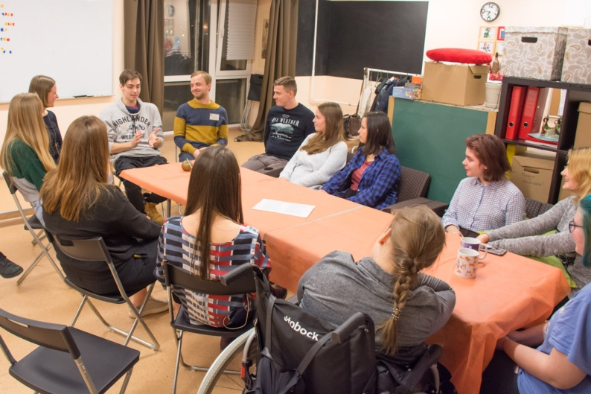
Зачётный гость: Дмитрий Смирнов
Врач, хирург

Slide 14
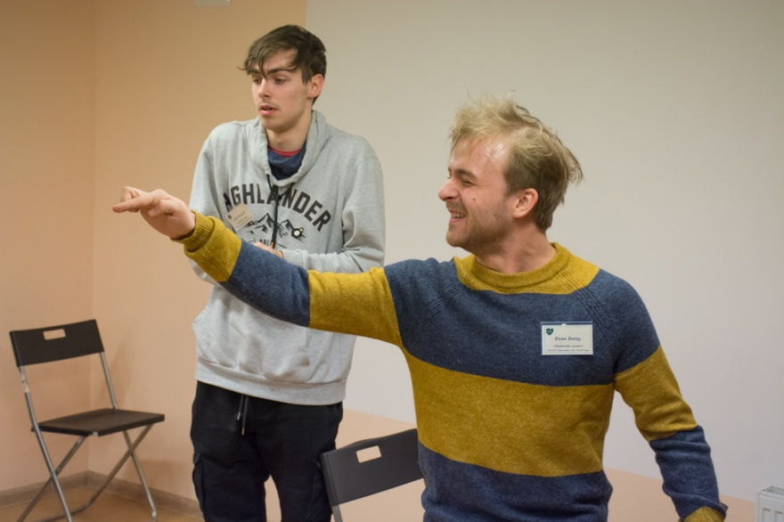
Зачётный гость: Фома Бызгу, Юрий Насонов
Актёры Санкт-Петербургского театра «Мастерская»

Slide 15
Детский дом: учимся готовить

Slide 16
Детский дом: учимся готовить

Slide 17
Детский дом: учимся готовить

Slide 18
Детский дом: учимся готовить

Slide 19
Детский дом: учимся готовить

Slide 20
Детский дом: учимся готовить

Slide 21
Детский дом: учимся готовить

Slide 22
Детский дом: День именинника

Slide 23
Детский дом: День именинника

Slide 24
Детский дом: День именинника

Slide 25
Детский дом: День именинника

Slide 26
Детский дом: День именинника

Slide 27
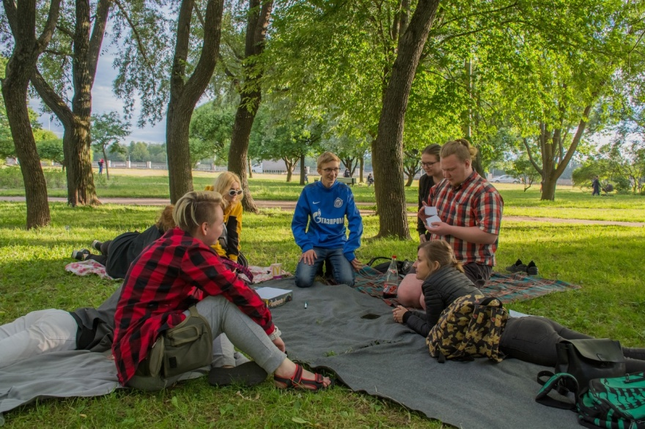
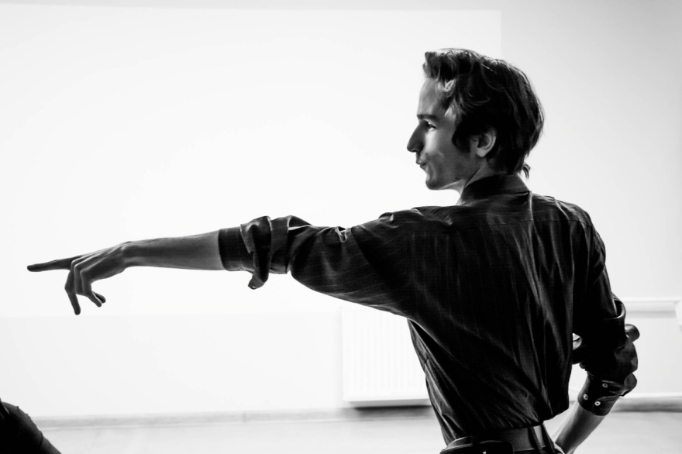
СПАСИБО ЗА ВНИМАНИЕ!

